Slide 1
MVP & Prototypování

Slide 2
MVP
Co je MVP?
A version of a new product which allows a team to collect the maximum amount of validated learning about customers, with the least effort. – Frank Robinson, SyncDev
Collect the maximum amount
Of validated learning = provedení experimentu za účelem ověření hypotézy
About customers = zaměření na zákazníky (ne produkt)
With the least effort

Slide 3
MVP
With the least effort
Notes:
Zeptat se „Proč je pro podnikatele důležité provádět experimenty s co nejmenším úsilím?“
Odpověd: aby ušetřili zdroje (např. čas/peníze) pro případ, že by jejich hypotézy byly chybné. Tímto způsobem mohou maximalizovat počet iterací tvorby produktu.

Slide 4
MVP
Co je MVP?
NEJJEDNODUŠŠÍ ZPŮSOB, JAK OTESTOVAT DŮLEŽITOU HYPOTÉZU POTŘEBNOU PRO DALŠÍ VÝVOJ PRODUKTU.

Slide 5
MVP
Každý řetěz je silný jen tak, jak je silný jeho nejslabší článek.
Nejrizikovější hypotéza je tím nejdůležitějším k otestování
Netestovat více hypotéz najednou
MVP = nejjednodušší cesta, jak otestovat nejrizikovější hypotézu
Notes:
Ať si představí, že jejich projekt je jako řetěz za sebou jdoucích úkolů a věcí. Pokud bude jeden článek slabý, přetrhne se celý řetěz.
Je potřeba se zaměřit na tu hypotézu, která se největší pravděpodobností povede k neúspěchu projektu. Na tu se zaměřit, je nejdůležitější k otestování.
Důrazně upozornit na to, že pokud by testovali více hypotéz najednou, velmi těžko by rozeznali, kterou hypotézu vyvrátili, když se jim testování nepovede. Pokud by například společnost testovala své předpoklady o ceně, marketingovém kanálu a value proposition současně a experiment by nepřinesl očekávaný počet prodejů, nebylo by jasné, který z těchto tří předpokladů je na vině (např. špatný kanál, špatně definované value proposition nebo špatná cena). V tomto scénáři by nebyli o nic blíže k vytvoření produktu, který zákazníci chtějí.

Slide 6
MVP
Matice nejrizikovějšího předpokladu
10
0
10
JISTOTA
DŮLEŽITOST
0
Notes:
Vytvořit matici pro hledání té nejrizikovější hypotézy
Zeptat se pokaždé: 1. Jak kritická/důležitá je tato hypotéza pro úspěch projektu? 2. Nakolik jsou si jistí, že je tato hypotéza platná (už to není hypotéza, ale fakt)
Blocking (vertical dimension): To what extent would your business case be invalidated (or “blocked”) should the assumption be false?
· Effort (horizontal dimension): How much effort do you need to test that assumption?

Slide 7
MVP
Matice nejrizikovějšího předpokladu
10
IV.
III.
0
10
JISTOTA
I.
II.
DŮLEŽITOST
0
Notes:
Předpoklady, o kterých mají málo údajů, ale nebudou mít drastický vliv na úspěch jejich projektu
Předpoklady, ke kterým mají dostatek dat, ale nebudou mít vliv na (ne)úspěch projektu
Předpoklady, které by mohly významně ovlivnit projekty, které si už nějako ověřili (mají data a je potřeba s tím nějak pracovat dál)
Předpoklady, které by mohly významně ovlivnit jejich projekt, které ještě nebyly ověřeny. Předpoklady v tomto levém horním kvadrantu jsou pro úspěch nejrizikovější a studenti by je měli nejprve otestovat na svých MVP. Čím blíže levému hornímu rohu grafu, tím je předpoklad rizikovější.

Slide 8
MVP
Matice nejrizikovějšího předpokladu
DŮLEŽITOST = Pokud by se tyto předpoklady ukázaly jako nepravdivé, jak je velká pravděpodobnost, že by to vedlo ke zhroucení celého projektu?
JISTOTA = Úroveň jistoty odpovídá množství dat k podložení platnosti předpokladu. / Úsilí potřebné k získání dat.
Notes:
Zákazníci budou vždycky důležití, ale u každého projektu můžou být jinak důležití. Například pokud má student několik odlišných, ale vysoce příbuzných zákaznických segmentů s podobnými problémy (např. může obsluhovat majitele psů, majitele koček, majitele fretek atd.), může být schopen rychle změnit svou hypotézu CS, pokud se jeho současný předpoklad vyvrátí. Tímto způsobem mohou svou CS hodnotit jako o něco méně kritickou (např. 7 - 8) než projekt s jedinou jedinečnou CS (např. CEO firmy vyrábějící mikroskopy), kterou těžko změní pro úspěch projektu. Poznámka: na skutečném skóre vůbec nezáleží, takže můžete studentům říci, aby uvedli jen "pocitové" číslo. Nejvíce záleží na tom, jak si jednotlivé složky navzájem vyhodnotí.
Úroveň jistoty se bude zvedat po prvních rozhovorech.
Value Proposition: highly critical, medium confidence. Arguably the most important set of assumptions in the BMC (i.e. highly critical).
Customer Relationships: less critical, any confidence. Relationship models can often be altered as necessary to meet the demands of customers.
Channels: highly critical, low confidence. Students won’t be able to sell a solution to customer problems unless they have a means of reaching their customers.
Revenue Streams: highly critical, low confidence. Students won’t be able to build sustainable businesses without revenue streams.
Cost Structure: moderately critical, medium confidence. Costs are important because they have a direct impact on the financial sustainability of a business model, but costs can often be optimized and reduced over time, moderating the critical nature of these assumptions. Students should be able to collect at least a little validating data on the costs they will incur solving the problem they want to solve.
Key Resources: less critical, medium confidence. Key resources are typically assets the student already has access to, or will need to get access to in order to fulfill their value proposition. These are often less risky assumptions because the same activities can be delivered with different resources, if the originally assumed resources are not available. These assumptions typically have medium confidence because the student already knows if they have some of the resources they require.
Key Activities: moderately critical, low to medium confidence. Key activities, while pivotal to fulfilling the value proposition, are often flexible as there are a number of ways to solve any given problem, making these assumptions less critical. These assumptions may be well known, but can also be significantly influenced by the revenue streams (high revenue streams can often lead to more quality-oriented key activities).
Key Partners: low to moderately critical, low confidence. Key partners represent the external organizations that help deliver on the value proposition. Sometimes they are required, often alternatives can be utilized to deliver their portion of the value proposition if some key partner assumptions are incorrect.

Slide 9
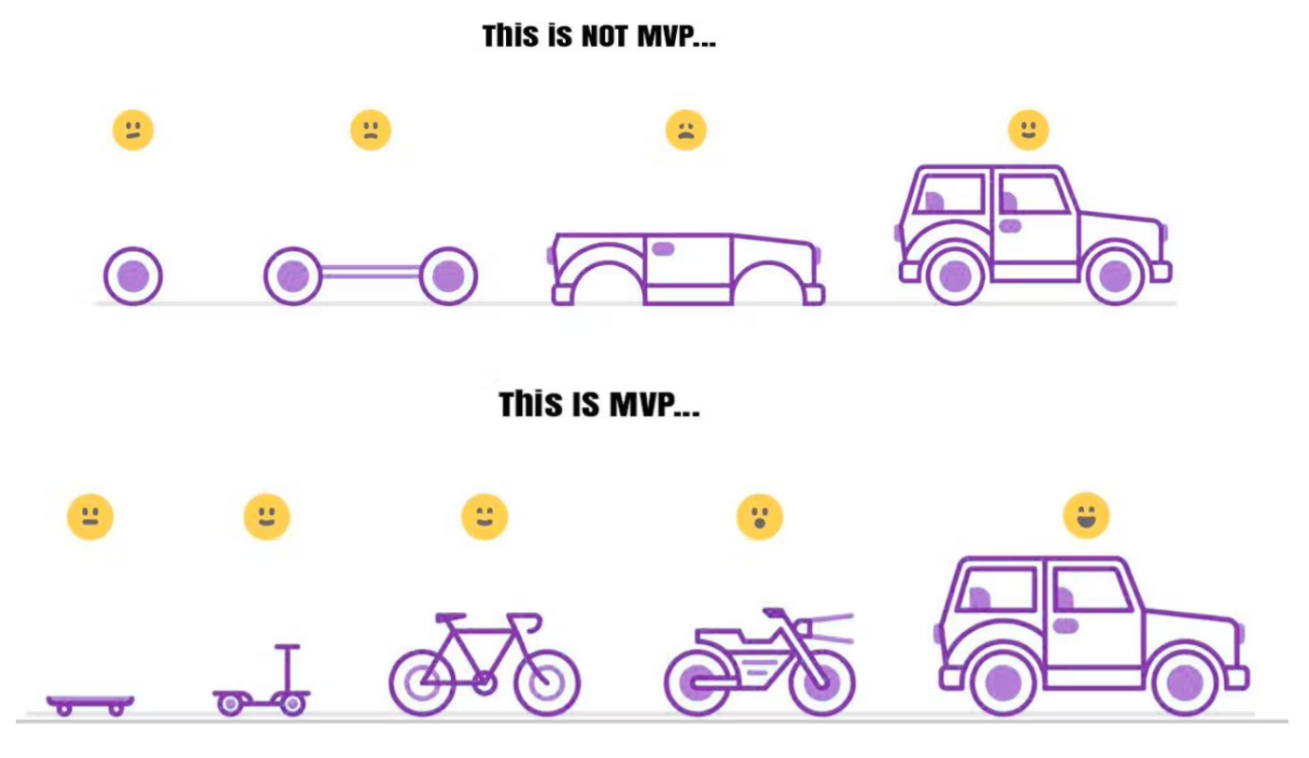

Slide 10
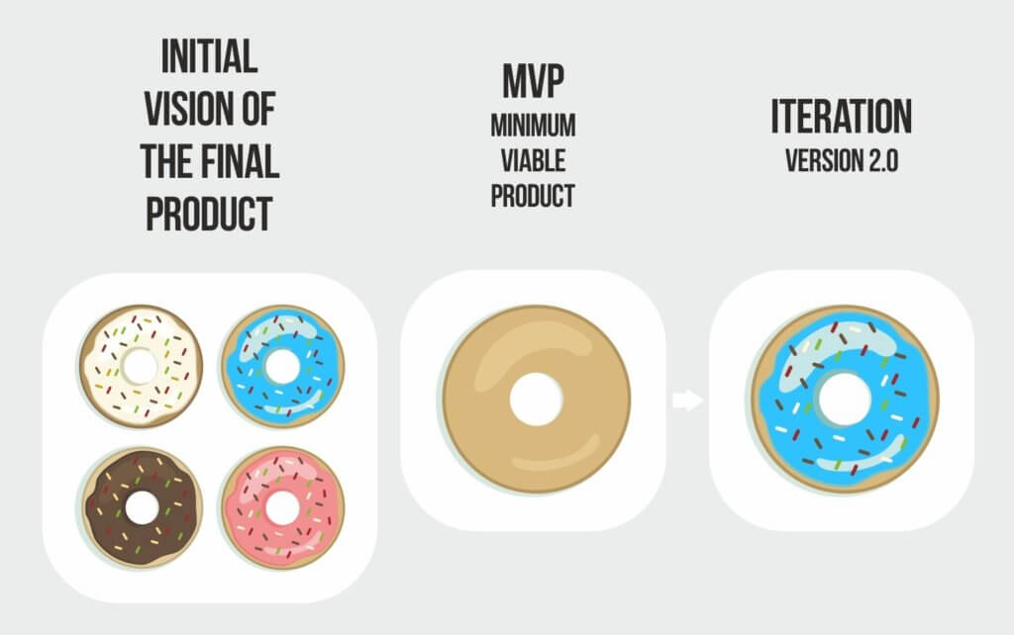

Slide 11
Prototypování
Prototypování
→ nástroj na ověřování hypotéz
může to být cokoliv, záleží, jakou hypotézu potřebuji ověřit → existuje více druhů prototypů

Slide 12
Prototypování
Druhy prototypů
concept (napkin) sketch
design sketch
one pager
leták/brožura
Facebook post (AIDA/PAS)
future press release
online dotazník
landing page
public pool
event
mockup

Slide 13
Prototypování
Landing page a video
Landing page
Jednoduchá webová stránka popisující, jaký problém pomáháte zákazníkovi řešit.
Video
Krátké video, které ukazuje, jak jejich problém vyřešíte.
Notes:
Landing page:
Dobrý copy – tagline + value proposition
Název produktu
Nahraný video (iframe z youtube)
Hlavně CTA (dejte nám mail a ozveme se/pošleme vám něco/atd.)
Navrhnout vzhled stránky

Slide 14
Prototypování
Testování prototypů
5ti vteřinový test
kontrola, jestli lidi chápu, o co nám jde
jaký je první dojem na náš prototyp
nezjistíme, jestli je o produkt zájem
nevím, jak dlouho budou lidi na webu/v aplikaci
pozorujeme lidi, jak produkt používají (naslouchat z 80 %)
testujeme:
jaké aktivity musí uživatel udělat
co nás budí ze sna
co naznačuje další výzkum

Slide 15


